Slide 1


웨스테크 Westech
단단하고 강한 기업

Slide 2


웨스테크 Westech
단단하고 강한 기업
02
제품 및 기술의 개요
제품의 개요
규격 및 사양
장비 및 기술성
설비 내역 및 현황
01
회사 개요
인사말
조직도
개요
03
사업 현황
주요거래처
매출 총 비교
제품생산도
사업 비전 목표
왜 협력해야 하는가

Slide 3
웨스테크 Westech
단단하고 강한 기업
01
회사 개요

Slide 4

1-1-. 인사말
웨스테크 Westech
단단하고 강한 기업
인사말
Luck is the residue of design.
운은 계획에서 비롯된다.
무언가 이루려고 하는 뜻이 있으면 운도 따르면서
사람은 반드시 성공하는 것을 비유 한 뜻이다
즉 목표와 의지의 중요성을 가지고 힘차게 도약하는 마음입니다
목표를 세우고 다짐을 하는 것은 일이 아니나, 이를 얼마나 견디고 참으면서
실천하는 것이야 말로 힘든 일이니
마음이 흔들리거나 중간에 포기 하지 않고 한다는
웨스테크의 마음과 다짐입니다

Slide 5

1-2. 조직도
웨스테크 Westech
단단하고 강한 기업
대표이사
총괄본부장
품질관리
생산관리 1 주간
생산관리 2 야간
구매 외주
영업 납품
경리 총무

Slide 6

1-3. 회사개요
웨스테크 Westech
단단하고 강한 기업
01
회사소개
회사소개
웨스테크
설립일자
2017년 10월 27일
대표자명
진시완
사업자 등록번호
651-55-00147
02
소재지
본 사
경기도 안산시 단원구 첨단로 121,5바 901-1 (성곡동 765-11)
공 장
경기도 안산시 단원구 첨단로 121,5바 901-1 (성곡동 765-11)
03
연락처
전화번호
031-431-6182
팩스번호
031-431-6183
전자우편
westech88@naver.com
04
품목 및 사업규모
업태 / 업종
제조업 / LCD,반도체
OLED부품가공
금형 및 자동화장비
생산품목
LED,OLED,LCD 반도체부품
및 금형 산업기계 제조업
종업원수
9
명

Slide 7
웨스테크 Westech
단단하고 강한 기업
02
제품 및 기술의 개요
제품의 개요
장비 및 사양
제품특성 및 기술성
설비 내역 및 현황

Slide 8
2-1. 제품의 개요
웨스테크 Westech
단단하고 강한 기업
반도체장비 및 반도체 부품
진공 챔버 ,자동화 기계장비 ,산업기기, 금형 SUS,AL,티타늄,철 ,비철류 등 각종 소재 정밀 기계 가공
제품/기술
개요
자동화 기계 조립에 필요한 정밀 장비 반도체 조립장비에 필요한 정밀부품
정밀도를 요구하는 기계장비.부품
사용용도
반도체 , 디스플레이 ,항공, 조선, 태양광 , 전기, 전자, 기계 등 산업 전반에 필수로 적용
적용/응용분야

Slide 9
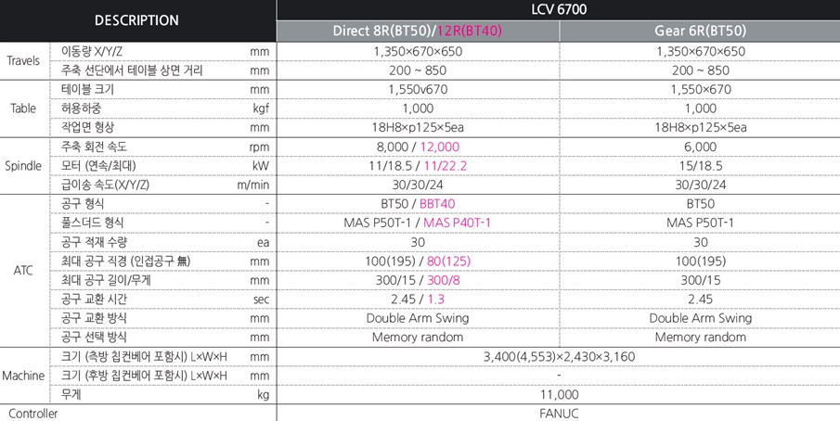
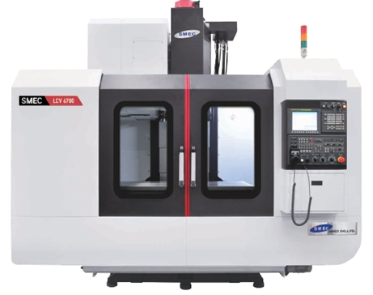
2-2. 장비 및 사양
2-2. 장비 및 사양
웨스테크 Westech
단단하고 강한 기업
LCV6700

Slide 10
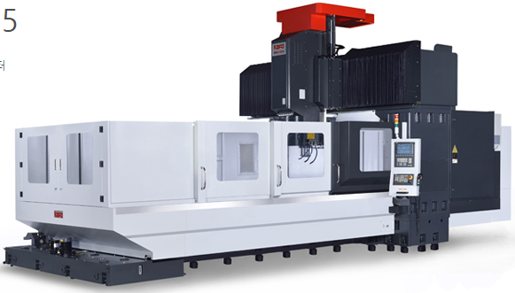
2-2. 장비 및 사양
웨스테크 Westech
단단하고 강한 기업
BMC3012
X축 행정거리 (좌우) | mm | 3000
Y축 행정거리 (전후) | mm | 1200
Z축 행정거리 (상하) | mm | 800
측단-테이블면까지 거리 | mm | 200-1000
문폭 넓이 | mm | 1350
테이블 크기(X방향) | mm | 3000
테이블 크기 (Y방향) | mm | 1100
테이블 최대 적재량 | kg | 5000
스핀들 모터(연속/30분) | KW | 15/18.5(*22/26)
스핀들 속도 (직결)옵션 사양 | rpm | 8000/10000
스핀들 테이퍼 |  | BT50
스핀들 베어링 규격 | Φmm | 100
급속이동 | m/min | 20/20/15
절삭이동 | mm/min | 10000
공구 보유수 |  | 40
B제품
B제품
D제품

Slide 11
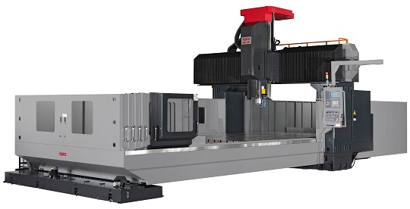
2-2. 장비 및 사양
웨스테크 Westech
단단하고 강한 기업
BMC4122
앵글 각도 | 90° 분할
앵글 통과 폭 | 단면 | X 3700
 |  | Y 1800
 | 양각 | X 3300
 |  | Y 1400
X축 행정거리 (좌우) | mm | 4100
Y축 행정거리 (전후) | mm | 2200
Z축 행정거리(상하) | mm | 900(*1100)
축단-테이블면까지 거리 | mm | 200-1100(*200-1300)
문폭넓이 | mm | 2300
테이블 크기 (X방향) | mm | 4000
테이블 크기 (Y방향) | mm | 2100
테이블 최대 적재량 | kg | 17000
스핀들 모터(연속/30분) | KW | 22/26(*30/37)
스핀들속도 (기어) 표준 사양 | rpm | 6000/*4000
스핀들 테이퍼 |  | BT50
스핀들 베어링 규격 | Φmm | 100
급속이송 | m/min | 15/20/15
절삭이송 | mm/min | 10000
공구 보유수 |  | 40
B제품
D제품

Slide 12
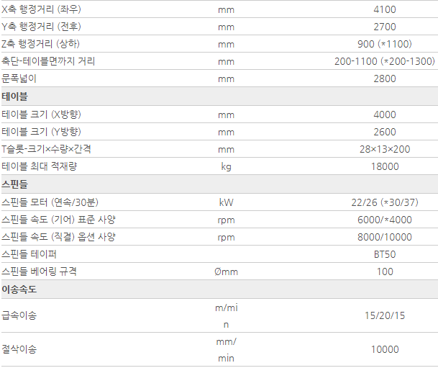
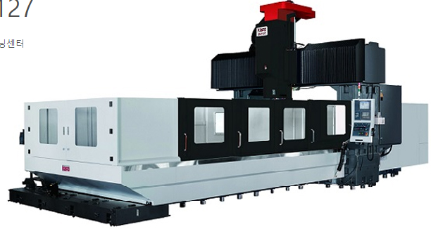
2-2. Equipment Specifications
웨스테크 Westech
afirm and strong company
BMC-4127

Slide 13

2-3. 장비특성 및 기술성
웨스테크 Westech
단단하고 강한 기업
MACHINING CENTER
X,Y,Z방향 5면 정밀가공기능 | 테이블 뒤틀림 및 정도 변화를 억제 , 고강성의 특수 구조 기계 이기 때문에 면삭 작업, 보링작업 3차원 작업등 다양한 정밀 작업가능하고 한번 세팅으로 5면을 밀링,드릴링,탭핑을 할수있어 생산성/빠른납기 대응이 가능.
고속가공기능 | 고속회전으로 고 토르크 절삭을 발휘함으로써 가공속도개선에 탁월하고 3축 볼 스크류 냉각시스템은 냉각수가 들어가있는 볼 스크류는 열변을 최소화 하여 위치 정밀도가 뛰어남
고강성, 고속 기어헤드구조 3축 볼 스크류 냉각시스템 | 3차원 좌표 측정 시스템 (CMM) , 3D 반원구 금형 절삭 측정, 레이저 측정 ,BALL BAR검사 등 검수를 통한 품질 보증의 정밀한 테스트를 통과한 기계이기 때문에 정밀도와 난삭재가공에서 모두 우수함
◈MACHIN SPEC
LCV6700
1350*670*650
BMC3012
850*1200*3000
BMC3022
850*2200*3000
BMC4127
900*2700*4100

Slide 14
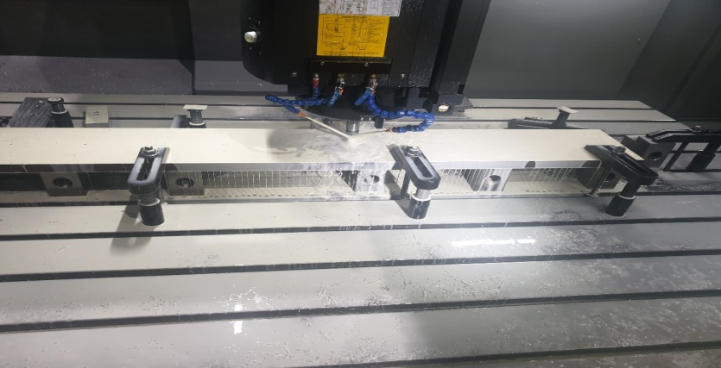
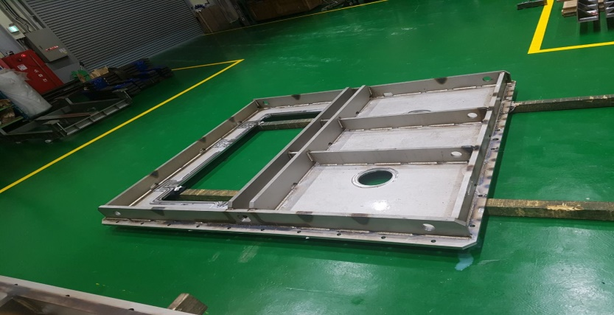
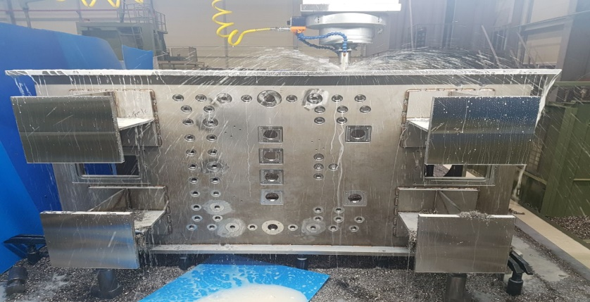
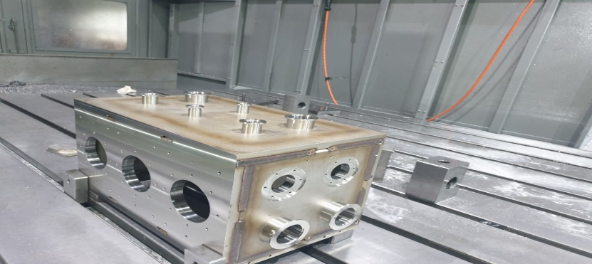
2-4. SUS CHAMBER 제품
웨스테크 Westech
단단하고 강한 기업
1 차 가공
1.5차 가공
IMAGE
IMAGE
CHAMBER LIB 1차 가공
CHAMBER 1.5차 가공
2차 가공
TEST 용 소형
IMAGE
IMAGE
CHAMBER 2차 가공
TEST 용 DEMO 소형 CHAMBER

Slide 15
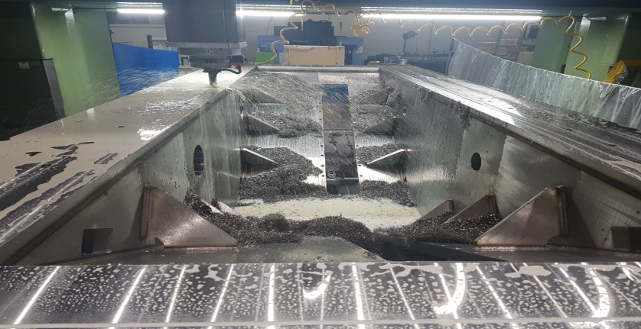
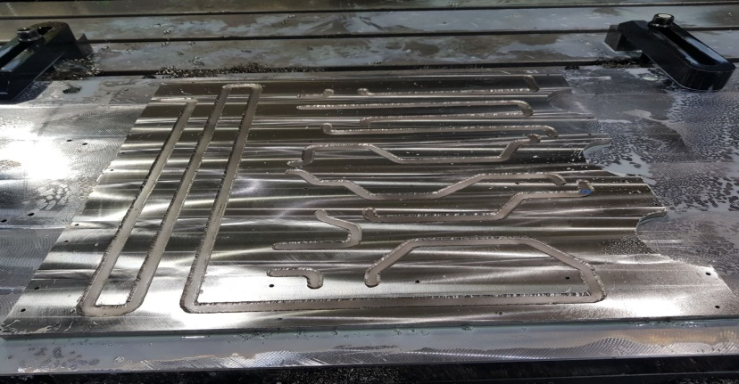
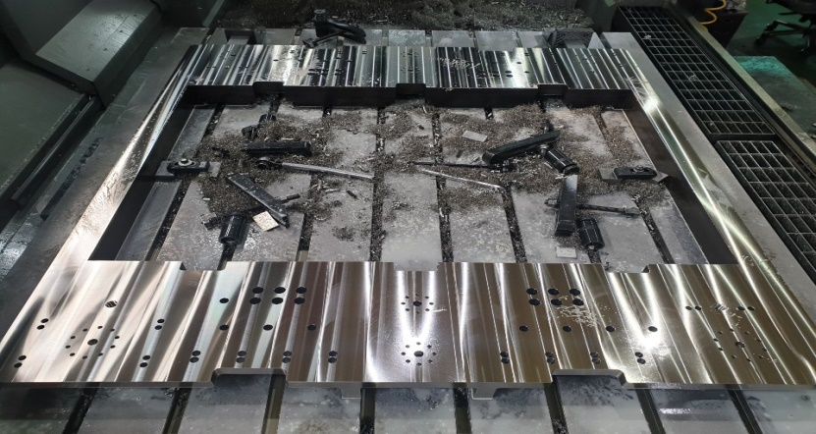
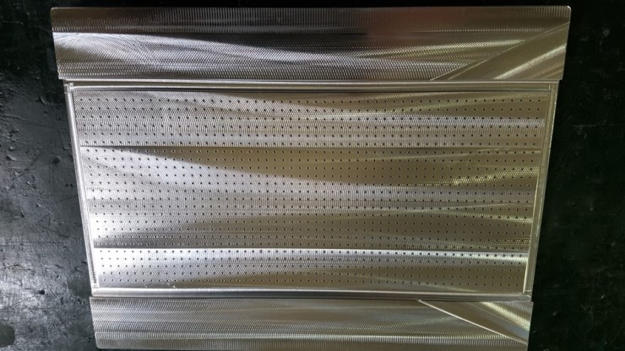
2-4. SUS 반도체장비 제품
웨스테크 Westech
단단하고 강한 기업
제품도1
제품도2
IMAGE
IMAGE
제품도3
제품도4
IMAGE
IMAGE

Slide 16
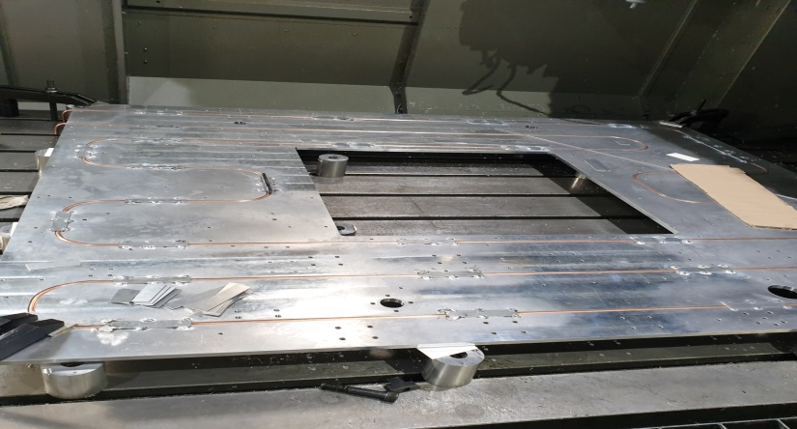
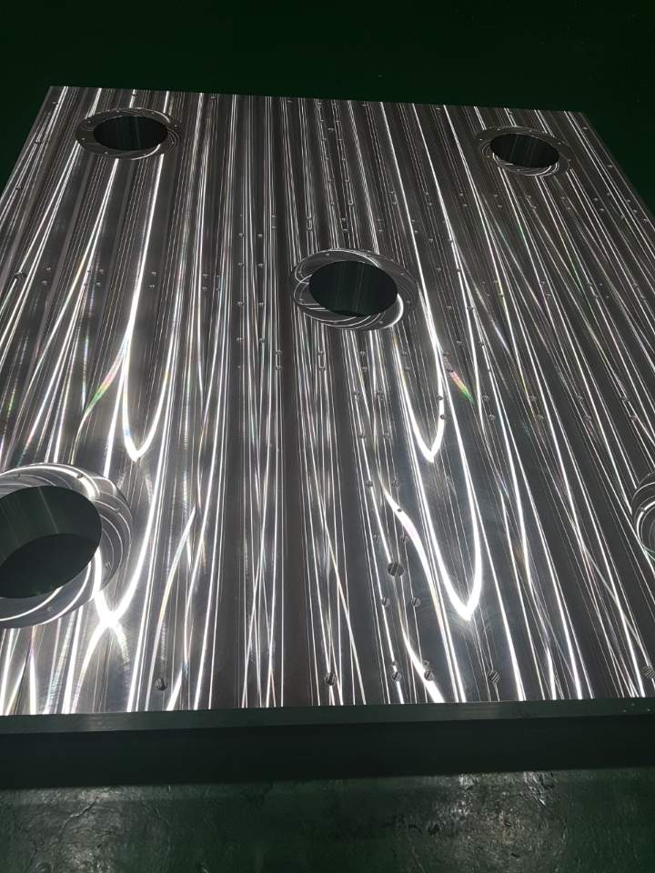
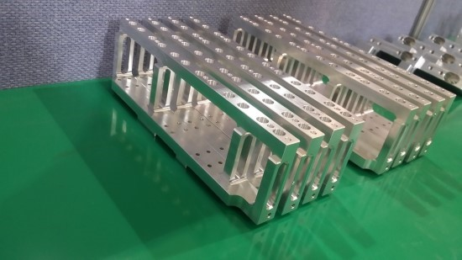
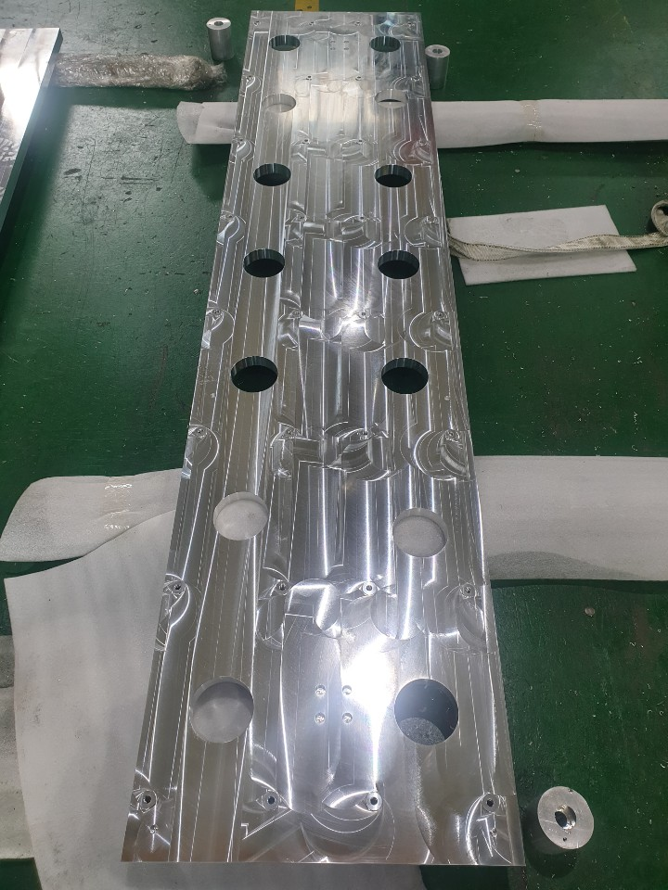
2-4. steel,alo 반도체장비 제품
웨스테크 Westech
단단하고 강한 기업
제품도1
제품도2
IMAGE
IMAGE
제품도3
제품도4
IMAGE
IMAGE

Slide 17
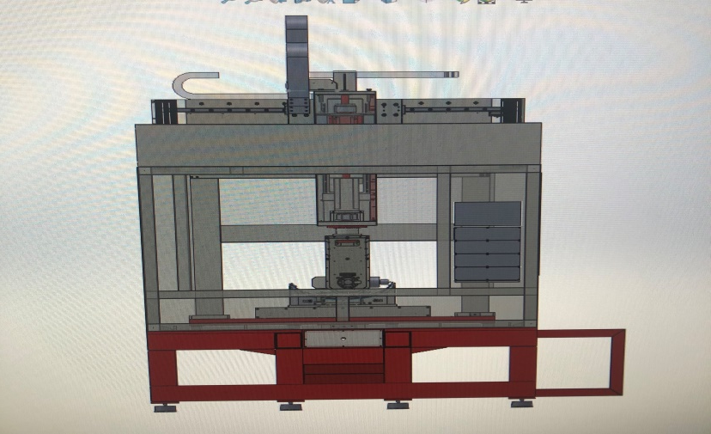
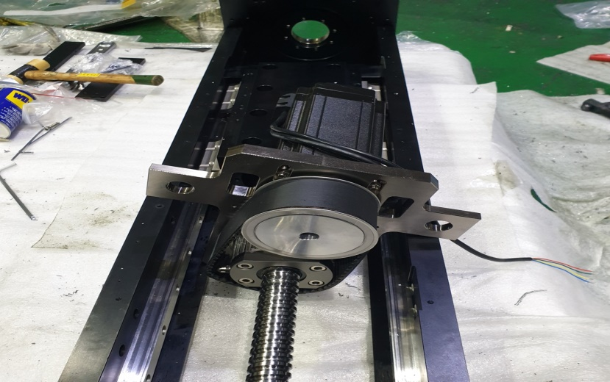
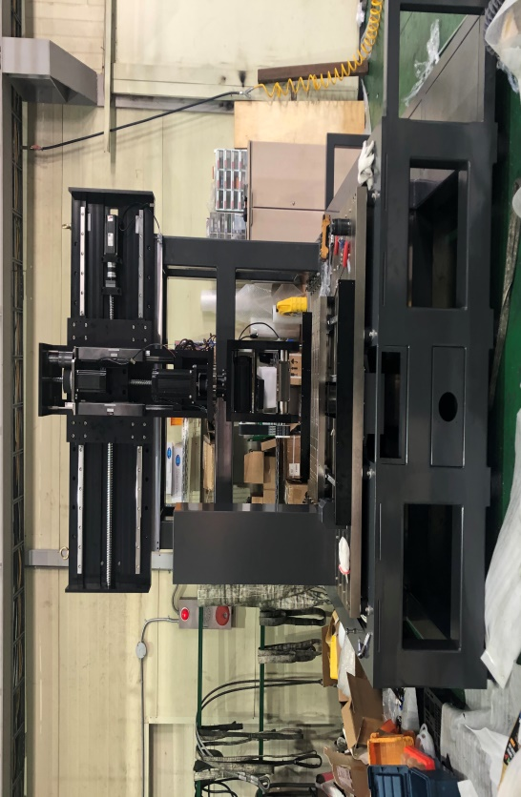
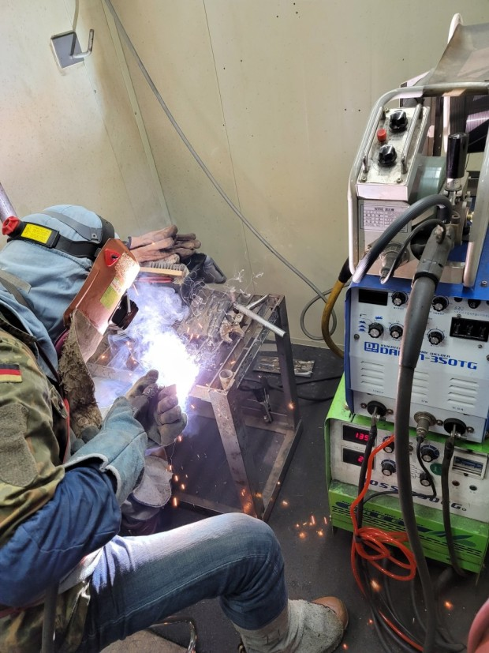
2-4. 제작 과정
웨스테크 Westech
afirm and strong company
설계
가공
IMAGE
IMAGE
용접
마무리 조립
IMAGE

Slide 18
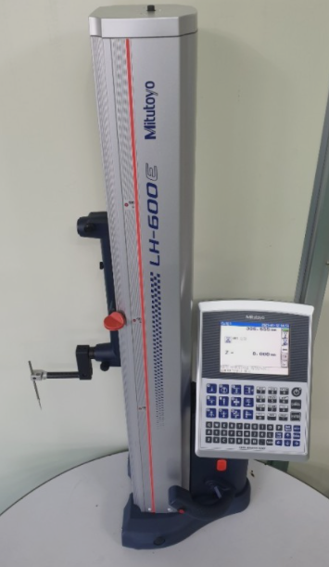
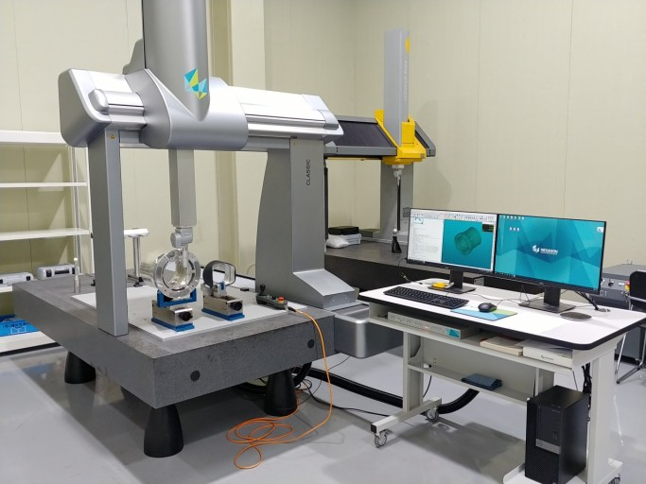
2-4. 품질 검수
웨스테크 Westech
afirm and strong company
design
2차원 측정기
3차원 측정
assembly
기타 측정기구
3점마이크로미터, 외경마이크로미터, 내경마이크로미터
깊이마이크로미터,실린더 게이지,버니어 0~1000mm

Slide 19
2-5. 설비 내역 및 현황
웨스테크 Westech
단단하고 강한 기업
 | 제조년 | 제조사 | 수량
MCT 6호기 | 2021 | SMEC | 1
MCT 12호기 | 2017 | 카포 | 1
MCT 22호기 (5 면 가공) | 2017 | 카포 | 1
MCT 27호기 (5 면 가공) | 2017 | 카포 | 1

Slide 20
웨스테크 Westech
단단하고 강한 기업
03
부문별 사업현황
주요거래처
매출 총 비교
제품생산도
사업 비전 및 목표

Slide 21






3-1. 주요 거래처
웨스테크 Westech
단단하고 강한 기업
고객사
C사

Slide 22
3-2. 매출
웨스테크 Westech
단단하고 강한 기업
연간매출액(억 단위 기준)

Slide 23
3-4. 제품 생산도
웨스테크 Westech
단단하고 강한 기업
■ 제품 생산공정도
CAD/CAM을 이용한 모의가공 및 가공 프로그램작성 후 정밀기계가공
소재 사급및 도급
소재사이즈검수 및 분류
사상 및 후처리
제품 설계도면 해독 및 회의
수입검사
품질팀 품질,공정검사
품질팀
출하
품질검사 및 납품

Slide 24
3-5. 사업비전 및 목표
웨스테크 Westech
단단하고 강한 기업
가공 PROCESS 개선
교육 연구 강화
설계 인원 확충
사업 비전
고객중심,품질중심의 정신으로 신뢰성을 소중히 하자
가격nego는있어도 품질nego는없다
futur
present
Sytem 개선 및 연구개발
기술 노하우 정립 및 신규 개발 연구
설계/소재/가공/서비스 등 total Engineering Provider 으로 도약
Post
생산 인프라 확충
지적재산권 확보
기술 개발 연구

Slide 25
3-5. 왜 협력해야 하는가
웨스테크 Westech
afirm and strong company
왜? 협력해야 하는가
러시아 기계산업의 수입 비중은 커지고 있습니다
이에 대한 외국계 협력사의 협력이 필요하다고 느낍니다
현재 러시아 기계 산업에 필요한 혁신 기술을 보유한 미국과 유럽 기업은 공급 단가가 매우 높아 한국과 같은 동북아 국가들의 협력업체를 알아보지만 중국과는 질적으로 유럽 기계들과 경쟁 하기엔 a/s, 보수, 안전관리 ,현대화 등 서비스 부문에 집중 협력이 필요합니다
하지만 저희 회사는 설계부터 소재 가공 용접 그리고 a/s 보수 안전 관리,현대화 등 가능합니다
러시아 기계 산업의 수입 비중이 커지고 있으며 이에 대한 외국계 협력사의 협력이 필요하다고 느낍니다
한 인터뷰에 따르면 러시아의 우주 항공산업에 대한 발전 속도가 남다르다고 나왔습니다
당국의 기계산업분야에 외국계 기업과의 협력은 필수 적이고 특히 기계산업인 만큼 한 분야가 아닌 항공 분야에 더욱 다양한 협력이 필요하다고 봅니다
아직 한국 기업들의 기계설비를 접해 보지 않았으나 a/s, 보수, 안전 관리, 현대화 등 서비스를 집중적으로 협력 해 줄 수 있으며 확실한 공정도와 다년간의 노하우로 인한 첨단 기술력 연구개발이 필요하다고 생각합니다

Slide 26
THANK YOU
웨스테크 Westech
단단하고 강한 기업
㈜웨스테크
경기도 안산시 단원구 첨단로 121,5바901-1(성곡동765-11)
tel. 031-431-6182
진 시 완 대표 이사 /westech88@naver.com

